Slide 1
11주차 발표자료
종합설계1_02 2조 두리아
2018110234 원종인
2017112108 고진원

Slide 2
Table of contents
01
자원 조사
01
02
01
데이터 생성
01
01
01
01
01
01

Slide 3
01
자원 조사

Slide 4
챗봇 모델
- yanolja/EEVE-Korean-Instruct-10.8B-v1.0
- beomi/Llama-3-Open-Ko-8B

Slide 5
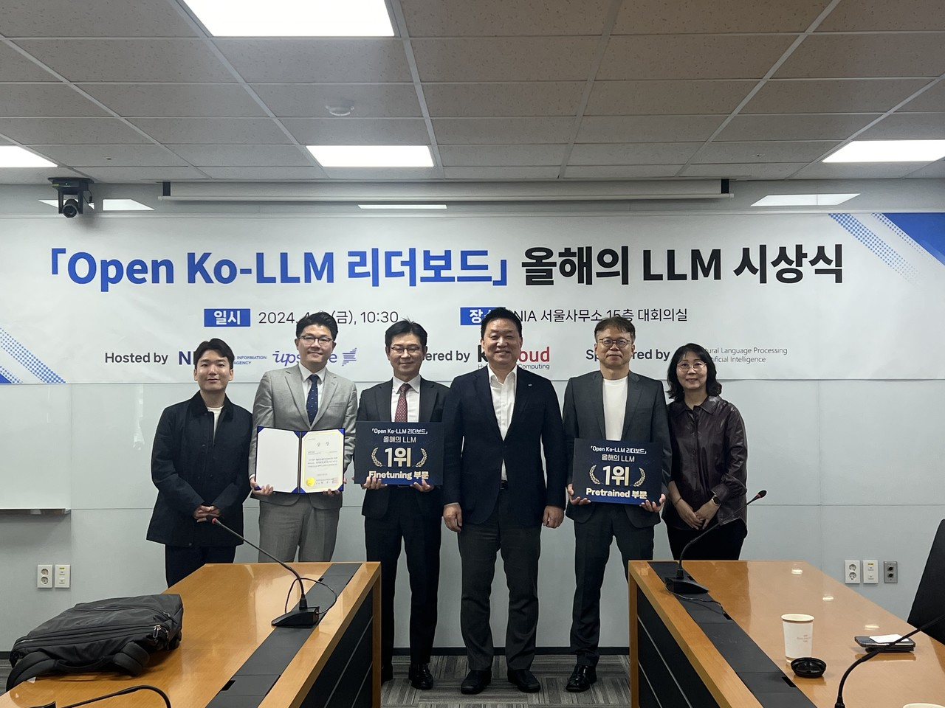
선정 이유
- yanolja/EEVE-Korean-Instruct-10.8B-v1.0
야놀자·이든티앤에스, '올해의 한국어 LLM' 우수 모델 수상
https://www.aitimes.com/news/articleView.html?idxno=158608

Slide 6
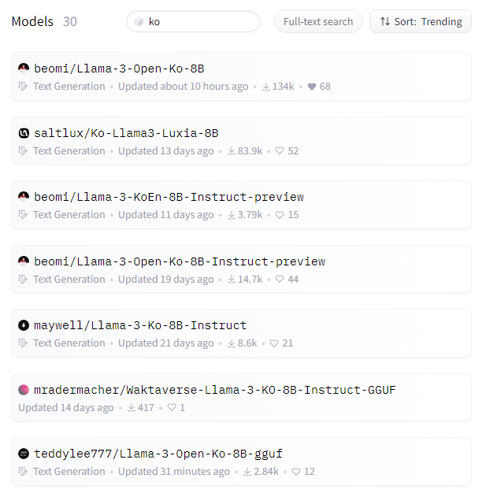
선정 이유
- beomi/Llama-3-Open-Ko-8B
가장 인기있는 모델
가장 좋아요를 많이 받은 모델
가장 다운을 많이 받은 모델

Slide 7
02
데이터 생성

Slide 8
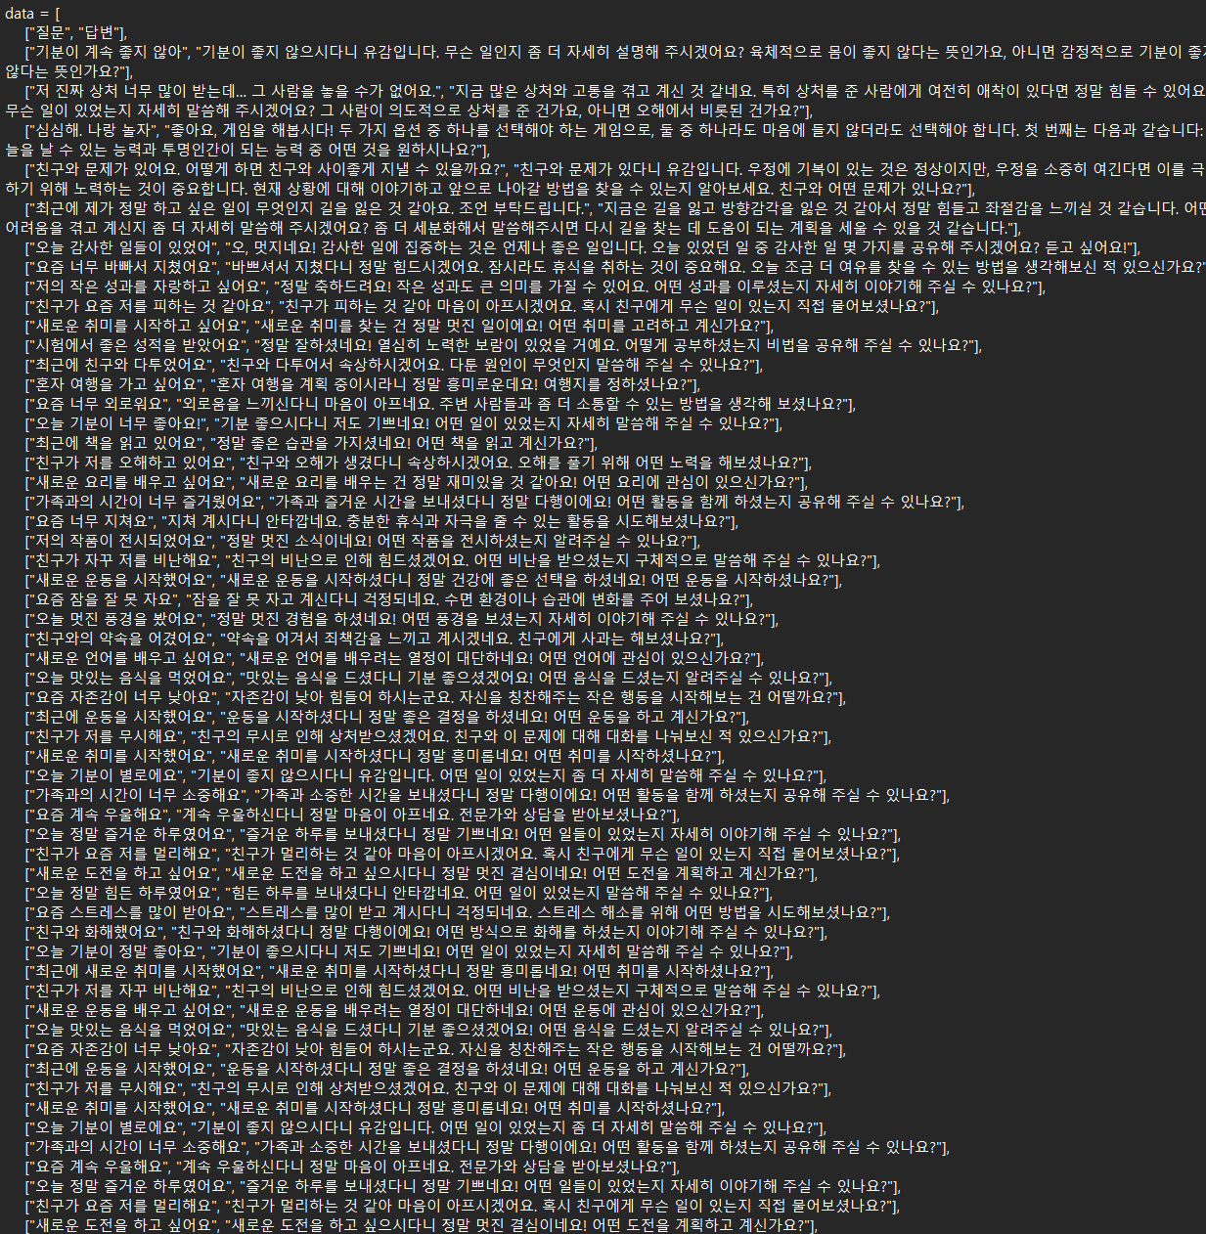
데이터 생성
- GPT를 사용하여 질문 답변을 만들고 있다. - 문제는 질문과 답변의 중복된 것이 너무 많다. - 해당 문제는 계속해서 데이터를 생성하고 중복된 데이터를 지우는 식으로 전처리가 필요할 것 같다. - 또한 질문과 답변이 서로 연관성이 하나도 없는 말도 있다. 조금씩 생성해보면서 일일이 확인하거나 다른 수를 찾아봐야 할 듯하다.

Slide 9
03
멘토링에 관하여

Slide 10
멘토링에 관하여
- 현재 개발 부분에 있어서 의문점들이 많아서 이를 멘토링을 통해서 해결을 하고 싶음 - 교수님께 문의 결과 멘토님께 저희의 질문사항에 대해서 전달은 되었으나 아직 날짜를 잡지 못해 이 이상 진도를 나가지 못하는 상황 - 지금 시간이 부족하더라도 멘토링이 진행되서 질문 사항이 해결되어야 무언가 시작할 수 있을 것 같음

